Slide 1
1. E - svijet
1.2 Organizacija datoteka i mapa na mreži

Slide 2
Internet je najveća računalna mreža koja korisnicima nudi različite servise:
E-mail (gmail)
Mrežne stranice (www.bljesak.info)
Pretraživači (google)
Društvene mreže ( facebook)
Video i glazbeni streaming ( youtube)
Online kupnja (temu)
Pohrana u oblaku (google drive)
Video i glasovni pozivi
Online igre

Slide 3

ORGANIZACIJA MAPA I DATOTEKA NA MREŽI
Novu mapu u OneDriveu dodajemo naredbom
New – Folder.
Mape i datoteke možemo sortirati prema:
imenu,
vrsti,
veličini mape i datoteke
ili zadnjoj promjeni te
izabrati dva različita prikaza..

Slide 4
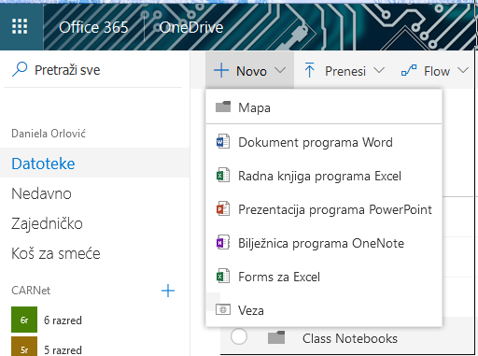
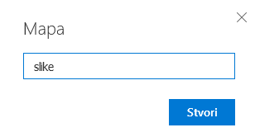
KAKO STVORITI NOVE MAPE I ORGANIZIRATI DATOTEKE I MAPE U ONEDRIVEU
1.
Novu mapu dodaješ naredbom
Novo – Mapa.
2.
Otvara se prozor u koji
upisuješ naziv mape.
Potvrđuješ naredbom Stvori.

Slide 5
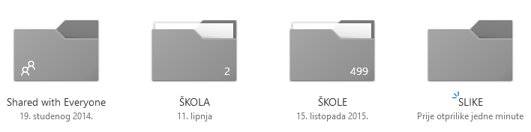
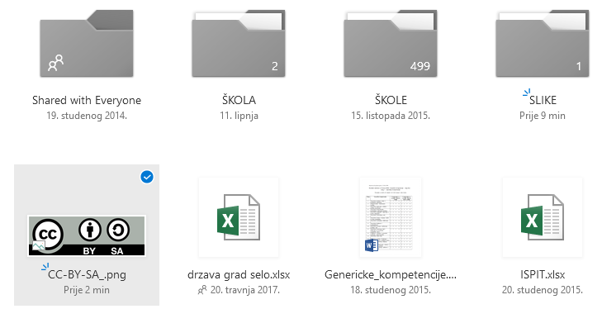
Kreirana nova mapa slike
Datoteke možeš seliti i premještati u mape metodom povuci – ispusti. U ovom primjer sliku CC-BY-SA.png uhvati lijevom tipkom miša i ispusti u mapu slike.

Slide 6
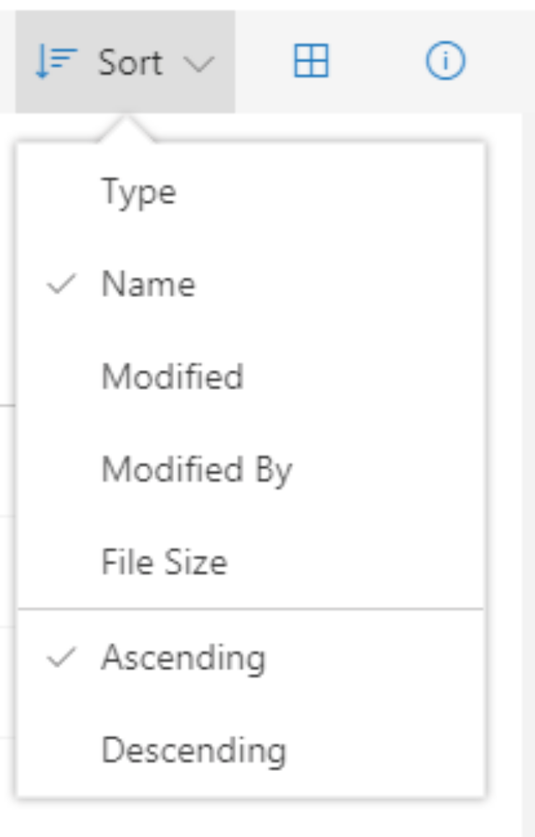
Ako želiš promijeniti izgled mapa i datoteka u OneDriveu, naredba
za sortiranje i izgled nalazi se na desnoj strani prozora.
Sortiranje prema:
vrsti, imenu, zadnjoj
promjeni, veličini

Slide 7
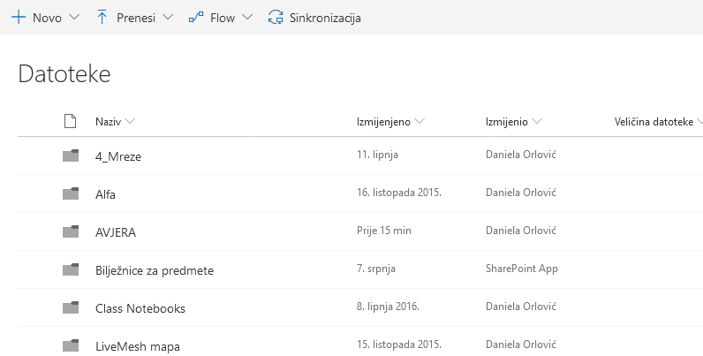
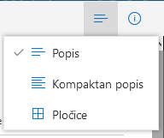
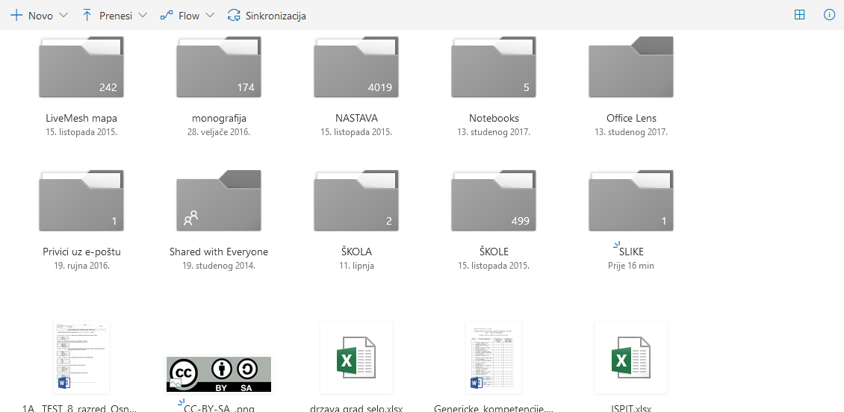
Dvije mogućnosti izgleda datoteka

Slide 8
ZADACI
U OneDriveu kreiraj dvije mape:
  Mapu Škola i mapu Slobodno vrijeme.
U obje mape dodaj datoteku po želji.
U mapi Škola napravi podmape svih nastavnih predmeta koje imaš.
Svoj rad podijeli s drugima u razredu preko opcije Share

Slide 9
ZADATAK
Napravi mapu Škola i u njoj podmape svih nastavnih predmeta koje imaš.
Ako već sad imaš datoteka koje možeš svrstati u mape predmeta, dodaj ih. Primjerice, ako imaš pjesmicu iz Hrvatskog jezika napisanu u digitalnom obliku, dodaj ju u mapu Hrvatski jezik.
Tijekom cijele godine koristi ove mape za spremanje svih svojih materijala.
Svoj rad podijeli s drugima u razredu preko opcije Share.

Slide 10
SAŽETAK
Novu mapu u OneDriveu dodajemo naredbom New – Folder.
Mape i datoteke možemo sortirati prema:
  imenu,
  vrsti,
  veličini mape i datoteke ili
  Zadnjoj promjeni te
  izabrati dva različita prikaza.

Slide 11
PONAVLJANJE
Objasni postupak dodavanja nove mape u OneDrive.
Kako se zove metoda kojom možemo premjestiti datoteke u mape?
Objasni kako dijelimo datoteku u OneDriveu.

